Slide 1
Installation Jupyter Notebooks für das AI Summerschool 2025
08.03.2023 (update vom 10.03.2023)
Jérôme Frisch

Slide 2
Schritt 1: Download und Installation „Docker Desktop“
Download von Docker Desktop (für Windows, Linux oder Mac) unter https://www.docker.com/products/docker-desktop/
Installationsdatei Docker Desktop Installer.exe (bspw. unter Windows) ausführen.
Anmerkung: alle Schritte sollten mit Mac ähnlich funktionieren. Die Anleitung hier ist mit Windows Screenshots erstellt.
Nach abgeschlossener Installation „Close and Restart“ wählen und Rechner neu starten
Anmerkung 2: sollte bereits eine Art Virtualisierung auf dem Rechner installiert sein (VirtualBox o.ä.) kann es zu Konflikten kommen. Diese müssen wir uns dann im Einzelfall ansehen.

Slide 3
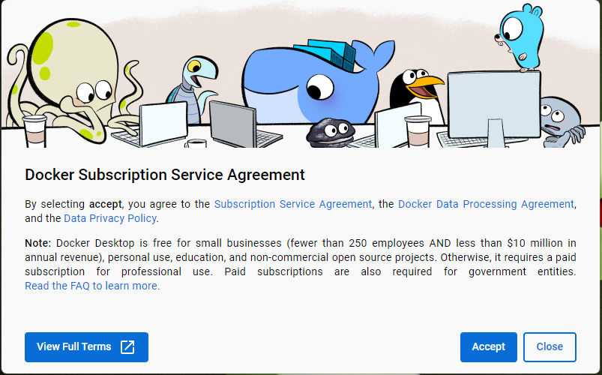
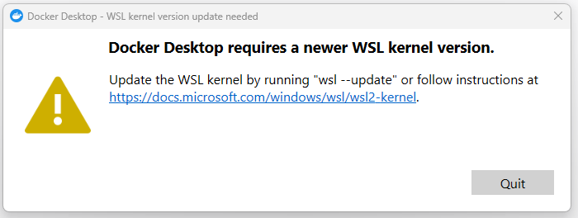

Schritt 2: Docker Desktop testen
Nach dem Neustart müssen das „Docker Subscription Service Agreement“ akzeptiert werden.
Sollte das Fenster unten rechts angezeigt werden, wurde nicht die letzte Version von WSL Version installiert. In diesem Fall muss das WSL, wie angegeben aktualisiert werden. Dazu eine Powershell als Administrator öffnen und „wsl --update“ eingeben.
Fährt Docker dann immer noch nicht richtig hoch und bleibt bei dem Bildschirm „starting docker“ hängen, dann lohnt sich noch mal eine Desinstallation und anschließende Neuinstallation.

Slide 4
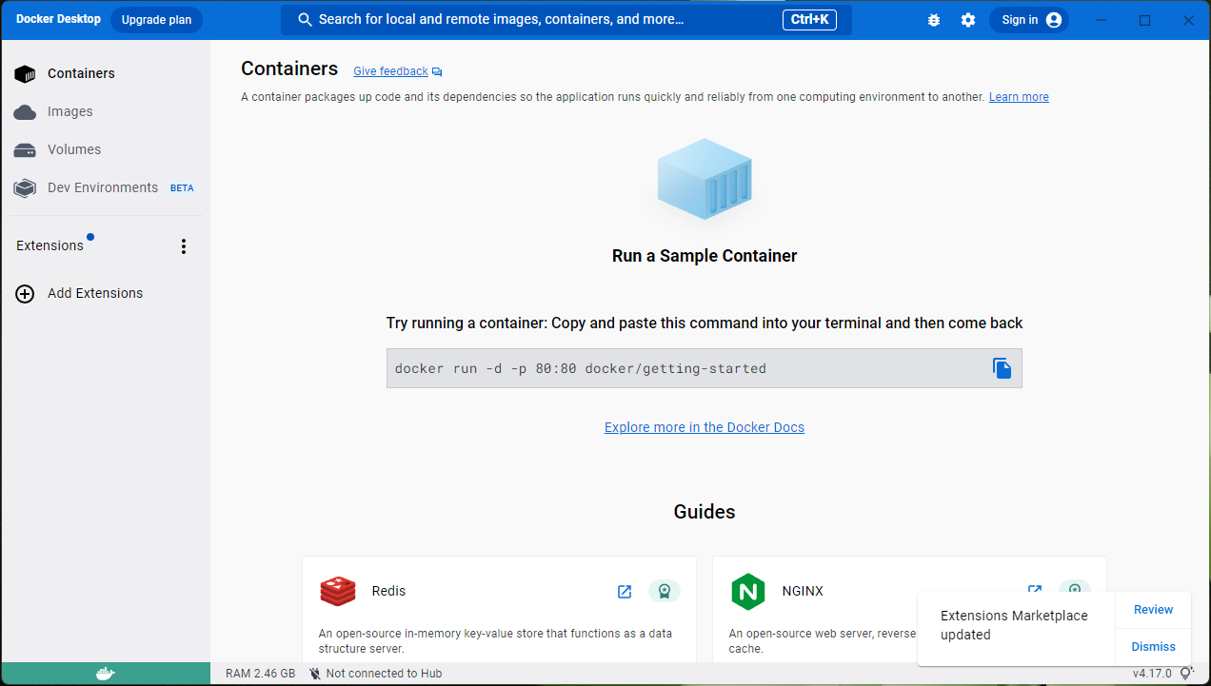
Schritt 2: Docker Desktop testen
Anschließend sollte Docker Desktop sich öffnen (oder manuell geöffnet werden) und folgendes Bild sollte zu sehen sein. (ggf. muss noch mal neugestartet werden)

Slide 5
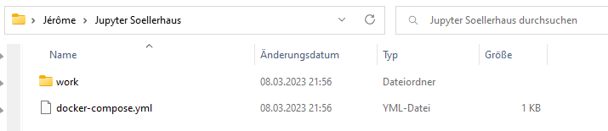
Schritt 3: Jupyter Notebooks – Soellerhaus Edition installieren
Zur Vorbereitung des Machine Learning Workshops wurde eine spezielle Jupyter Notebook Version zusammengebaut, die alle benötigten Bibliotheken bereits einhält und alles automatisch zur Verfügung stellt.
Hierzu einmal den deploy Ordner aus dem gitlab hier herunterladen: https://gitlab.e3d.rwth-aachen.de/frisch/jupyter-soellerhaus/-/archive/main/jupyter-soellerhaus-main.zip?path=deploy
Den Ordner entpacken und am besten im Benutzerordner C:\Users\<Benutzername> abspeichern. Der Inhalt sollte wie folgt aussehen:
Rename Jupyter Soellerhaus to AI_Summerschool_2025.
Die Datei „docker-compose.yml“ enthält die minimale Konfiguration und den Pfad des Soellerhaus Images. In dem Ordner „work“ kann alles abgelegt werden, was anschließend innerhalb des Containers sichtbar sein soll.

Slide 6
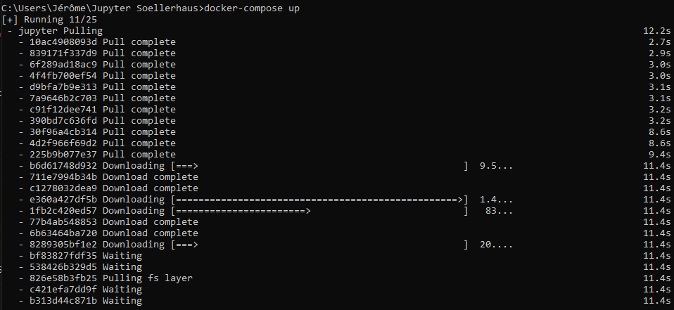
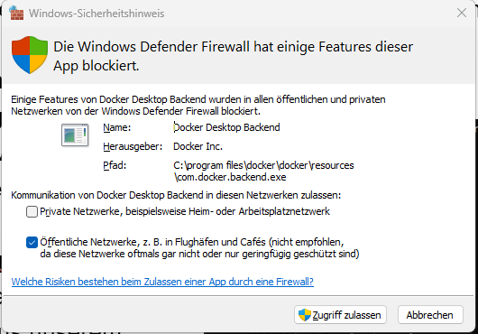
Schritt 3: Jupyter Notebooks – Soellerhaus Edition installieren
Am Einfachsten ist es beim ersten Starten dies aus einem Kommandofenster heraus zu starten (hier keine Administratorrechte notwendig).
Hierzu ein Kommandofenster öffnen, in den Ordner* navigieren, der vorher ausgewählt wurde und anschließend einmal den Befehl „docker-compose up“ eintippen.
Anschließend startet das System damit, das Image aus unserem gitlab zu ziehen und alles vorzubereiten.
Das kann Dauern → Kaffee holen!
Es kann sein, dass ihr zu einer Firewall-Freigabe aufgefordert werdet (siehe Bild rechts). Diese dann bitte bestätigen.
*wichtig ist den Ordner auszuwählen, in dem die docker-compose.yml Datei liegt!

Slide 7
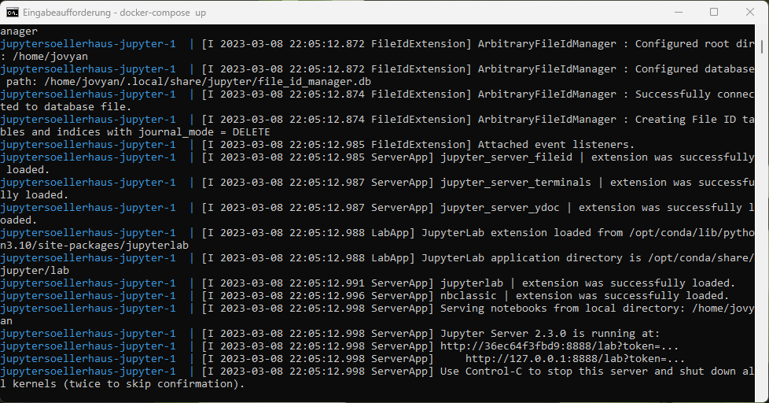
Schritt 3: Jupyter Notebooks – Soellerhaus Edition installieren
Sind die Daten alle heruntergezogen und ist alles glatt gelaufen, dann sieht das Ergebnis wie folgt aus:
Dieses Fenster kann anschließend geschlossen werden. Ab jetzt werden wir nicht mehr im Konsolen- fenster arbeiten.

Slide 8
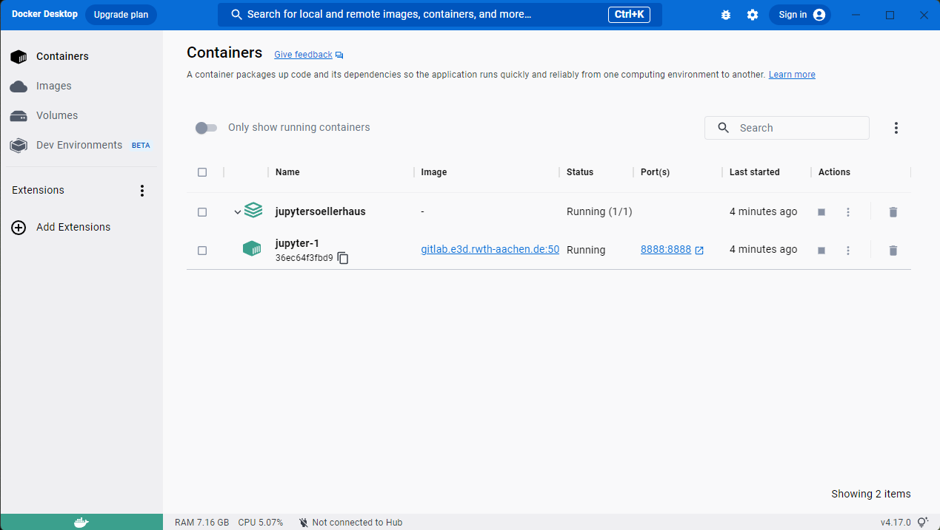
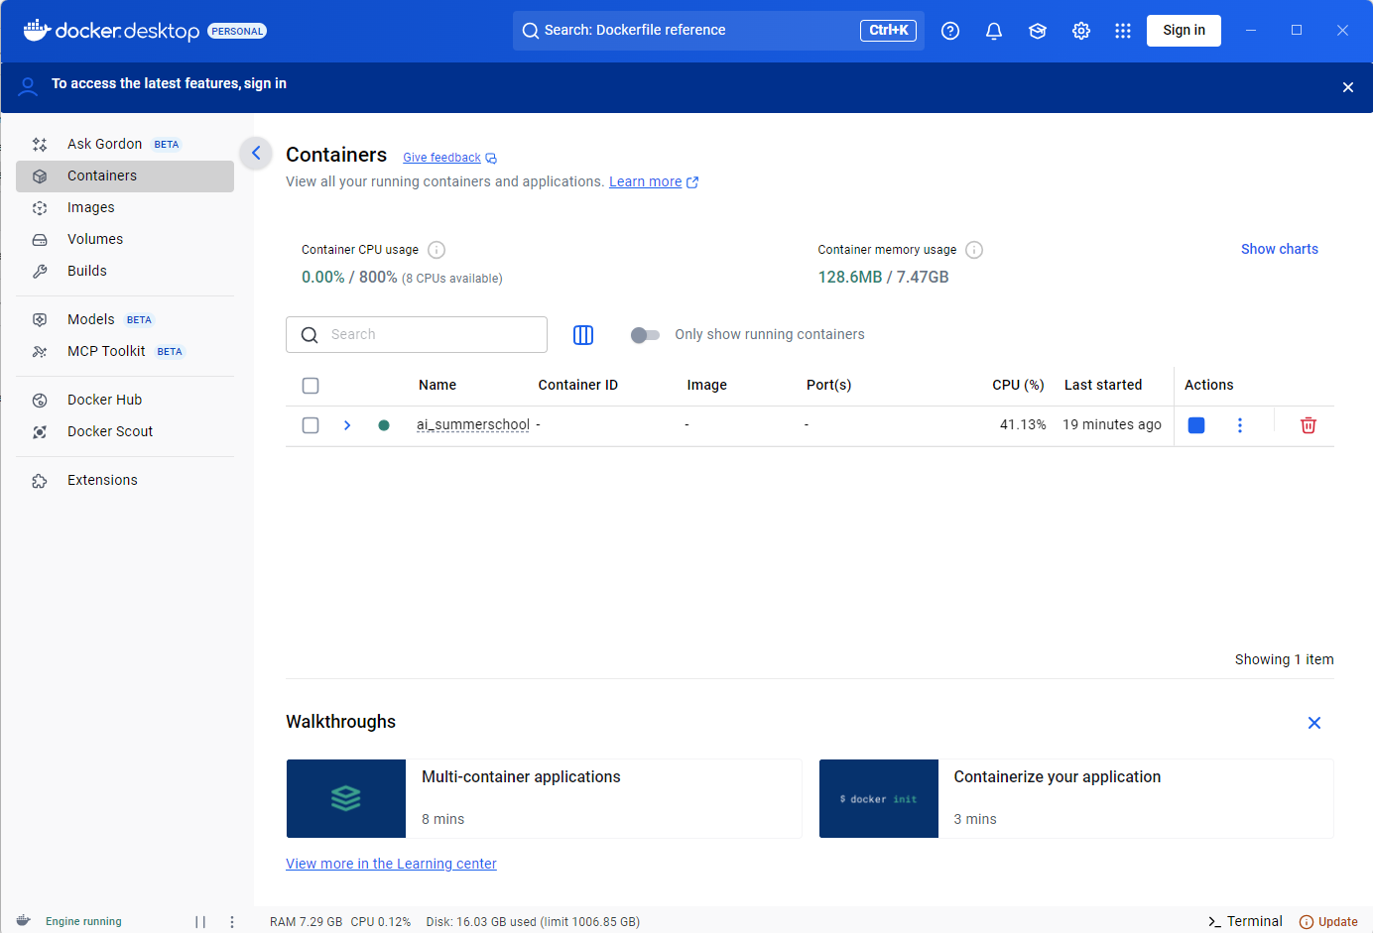
Schritt 4: Jupyter Notebooks – Soellerhaus Edition verwalten
Ein Blick auf die immer noch laufende, grafische Oberfläche verrät nun, dass das System ab jetzt auch hier verwaltet werden kann und läuft.
Durch das Drücken auf das kleine „Stop“-Zeichen kann der Container angehalten werden, und durch das anschließend Drücken auf das erscheinende Pfeil-Symbol wieder gestartet werden.
Achtung: Das System merkt sich den aktuellen Zustand und stellt diesen bei Start des Docker Desktop wieder her. D.h. nicht zu viele Container gleichzeitig starten.

Slide 9
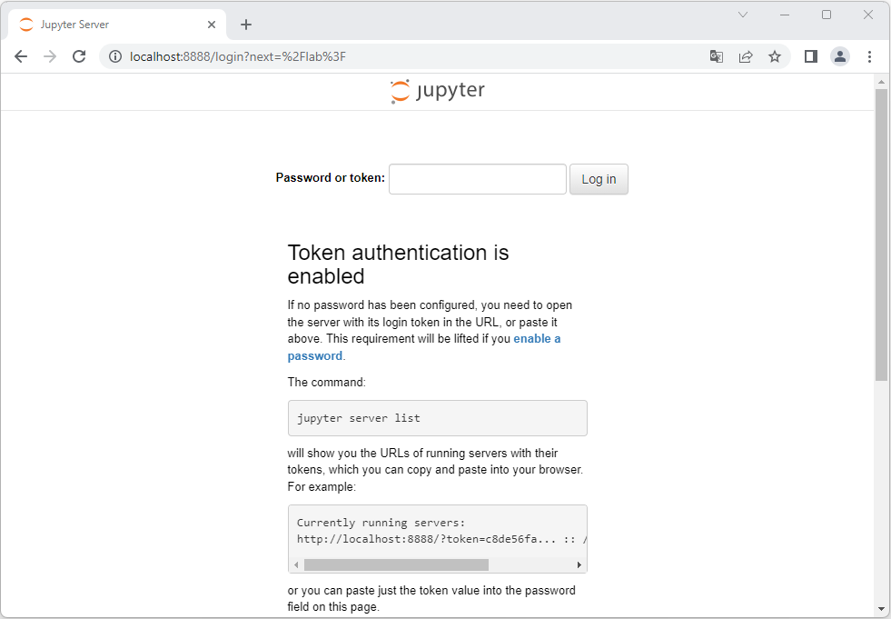
Schritt 5: Jupyter Notebooks – Soellerhaus Edition starten
Zum Starten des Jupyter-Notebooks „Soellerhaus Edition“ nun in einen Browser wechseln und die Seite http://localhost:8888 aufrufen.
Als „Password or Token“ „e3d“ eingeben (ohne Anführungszeichen) PS: Das Passwort kann in der docker-compose.yml Datei einfach geändert werden.

Slide 10
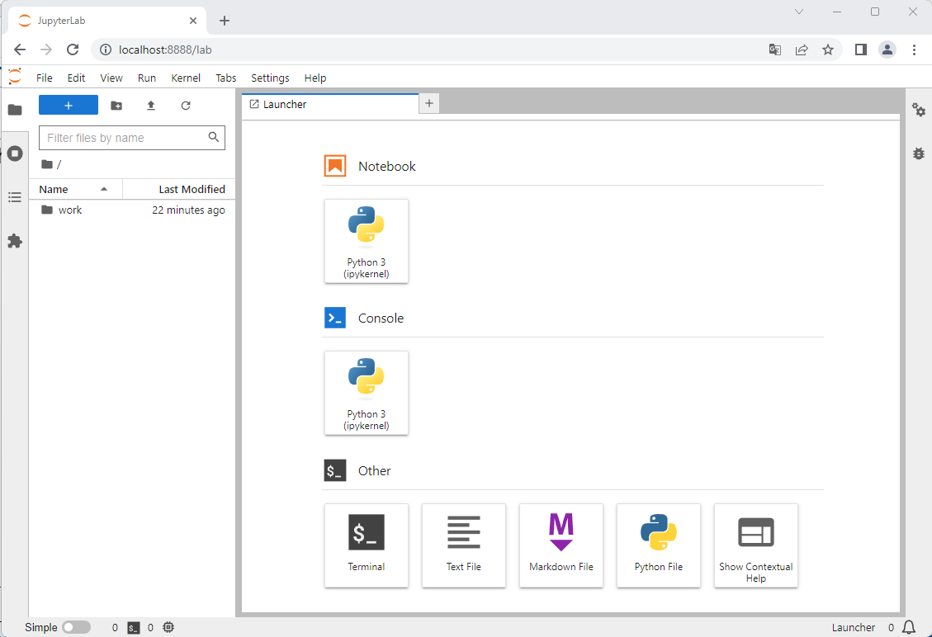
Schritt 5: Jupyter Notebooks – Soellerhaus Edition starten
Nach Eingabe des Passworts wird man auf die folgende Seite weitergeleitet. Hier sieht man auch den Ordner „work“ der ebenfalls in dem Ordner „deploy“ enthalten war. Parallel kann man nun in einem Windows Explorer Daten hier ablegen, die dann innerhalb des Notebooks zu sehen sind.
WICHTIG: alles was nicht in „work“ liegt, ist beim nächsten Neustart des Containers weg!

Slide 11
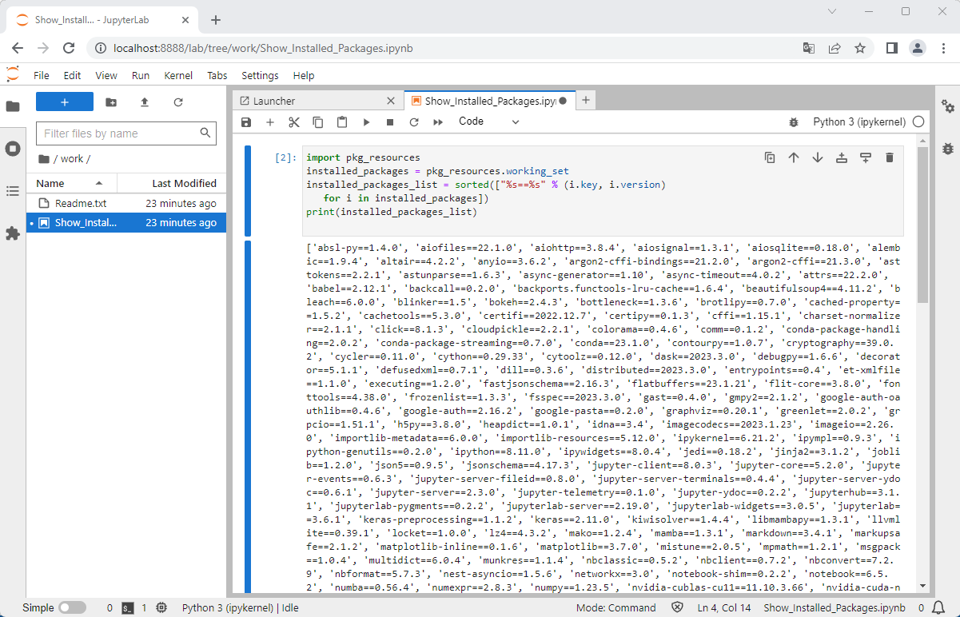

Jetzt kann‘s losgehen… Viel Erfolg und viel Spaß!

Slide 12
Zusatzinformation – Installierte Python Bibliotheken – Python 3.10.9
'absl-py==1.4.0', 'aiofiles==22.1.0', 'aiohttp==3.8.4', 'aiosignal==1.3.1', 'aiosqlite==0.18.0', 'alembic==1.9.4', 'altair==4.2.2', 'anyio==3.6.2', 'argon2-cffi-bindings==21.2.0', 'argon2-cffi==21.3.0', 'asttokens==2.2.1', 'astunparse==1.6.3', 'async-generator==1.10', 'async-timeout==4.0.2', 'attrs==22.2.0', 'babel==2.12.1', 'backcall==0.2.0', 'backports.functools-lru-cache==1.6.4', 'beautifulsoup4==4.11.2', 'bleach==6.0.0', 'blinker==1.5', 'bokeh==2.4.3', 'bottleneck==1.3.6', 'brotlipy==0.7.0', 'cached-property==1.5.2', 'cachetools==5.3.0', 'certifi==2022.12.7', 'certipy==0.1.3', 'cffi==1.15.1', 'charset-normalizer==2.1.1', 'click==8.1.3', 'cloudpickle==2.2.1', 'colorama==0.4.6', 'comm==0.1.2', 'conda-package-handling==2.0.2', 'conda-package-streaming==0.7.0', 'conda==23.1.0', 'contourpy==1.0.7', 'cryptography==39.0.2', 'cycler==0.11.0', 'cython==0.29.33', 'cytoolz==0.12.0', 'dask==2023.3.0', 'debugpy==1.6.6', 'decorator==5.1.1', 'defusedxml==0.7.1', 'dill==0.3.6', 'distributed==2023.3.0', 'entrypoints==0.4', 'et-xmlfile==1.1.0', 'executing==1.2.0', 'fastjsonschema==2.16.3', 'flatbuffers==23.1.21', 'flit-core==3.8.0', 'fonttools==4.38.0', 'frozenlist==1.3.3', 'fsspec==2023.3.0', 'gast==0.4.0', 'gmpy2==2.1.2', 'google-auth-oauthlib==0.4.6', 'google-auth==2.16.2', 'google-pasta==0.2.0', 'graphviz==0.20.1', 'greenlet==2.0.2', 'grpcio==1.51.1', 'h5py==3.8.0', 'heapdict==1.0.1', 'idna==3.4', 'imagecodecs==2023.1.23', 'imageio==2.26.0', 'importlib-metadata==6.0.0', 'importlib-resources==5.12.0', 'ipykernel==6.21.2', 'ipympl==0.9.3', 'ipython-genutils==0.2.0', 'ipython==8.11.0', 'ipywidgets==8.0.4', 'jedi==0.18.2', 'jinja2==3.1.2', 'joblib==1.2.0', 'json5==0.9.5', 'jsonschema==4.17.3', 'jupyter-client==8.0.3', 'jupyter-core==5.2.0', 'jupyter-events==0.6.3', 'jupyter-server-fileid==0.8.0', 'jupyter-server-terminals==0.4.4', 'jupyter-server-ydoc==0.6.1', 'jupyter-server==2.3.0', 'jupyter-telemetry==0.1.0', 'jupyter-ydoc==0.2.2', 'jupyterhub==3.1.1', 'jupyterlab-pygments==0.2.2', 'jupyterlab-server==2.19.0', 'jupyterlab-widgets==3.0.5', 'jupyterlab==3.6.1', 'keras-preprocessing==1.1.2', 'keras==2.11.0', 'kiwisolver==1.4.4', 'libmambapy==1.3.1', 'llvmlite==0.39.1', 'locket==1.0.0', 'lz4==4.3.2', 'mako==1.2.4', 'mamba==1.3.1', 'markdown==3.4.1', 'markupsafe==2.1.2', 'matplotlib-inline==0.1.6', 'matplotlib==3.7.0', 'mistune==2.0.5', 'mpmath==1.2.1', 'msgpack==1.0.4', 'multidict==6.0.4', 'munkres==1.1.4', 'nbclassic==0.5.2', 'nbclient==0.7.2', 'nbconvert==7.2.9', 'nbformat==5.7.3', 'nest-asyncio==1.5.6', 'networkx==3.0', 'notebook-shim==0.2.2', 'notebook==6.5.2', 'numba==0.56.4', 'numexpr==2.8.3', 'numpy==1.23.5', 'nvidia-cublas-cu11==11.10.3.66', 'nvidia-cuda-nvrtc-cu11==11.7.99', 'nvidia-cuda-runtime-cu11==11.7.99', 'nvidia-cudnn-cu11==8.5.0.96', 'oauthlib==3.2.2', 'opencv-python==4.7.0.72', 'openpyxl==3.1.1', 'opt-einsum==3.3.0', 'packaging==23.0', 'pamela==1.0.0', 'pandas==1.5.3', 'pandocfilters==1.5.0', 'parso==0.8.3', 'partd==1.3.0', 'patsy==0.5.3', 'pexpect==4.8.0', 'pickleshare==0.7.5', 'pillow==9.4.0', 'pip==23.0.1', 'pkgutil-resolve-name==1.3.10', 'platformdirs==3.1.0', 'pluggy==1.0.0', 'pooch==1.7.0', 'prometheus-client==0.16.0', 'prompt-toolkit==3.0.38', 'protobuf==4.21.12', 'psutil==5.9.4', 'ptyprocess==0.7.0', 'pure-eval==0.2.2', 'pyasn1-modules==0.2.7', 'pyasn1==0.4.8', 'pycosat==0.6.4', 'pycparser==2.21', 'pycurl==7.45.1', 'pygments==2.14.0', 'pygwalker==0.1.4.8', 'pyjwt==2.6.0', 'pyopenssl==23.0.0', 'pyparsing==3.0.9', 'pyrsistent==0.19.3', 'pysocks==1.7.1', 'python-dateutil==2.8.2', 'python-json-logger==2.0.7', 'pytz==2022.7.1', 'pyu2f==0.1.5', 'pywavelets==1.4.1', 'pyyaml==6.0', 'pyzmq==25.0.0', 'requests-oauthlib==1.3.1', 'requests==2.28.2', 'rfc3339-validator==0.1.4', 'rfc3986-validator==0.1.1', 'rsa==4.9', 'ruamel.yaml.clib==0.2.7', 'ruamel.yaml==0.17.21', 'scikit-image==0.19.3', 'scikit-learn==1.2.1', 'scipy==1.10.1', 'seaborn==0.12.2', 'send2trash==1.8.0', 'setuptools==67.4.0', 'six==1.16.0', 'sniffio==1.3.0', 'sortedcontainers==2.4.0', 'soupsieve==2.3.2.post1', 'sqlalchemy==2.0.4', 'stack-data==0.6.2', 'statsmodels==0.13.5', 'sympy==1.11.1', 'tables==3.7.0', 'tblib==1.7.0', 'tensorboard-data-server==0.6.1', 'tensorboard-plugin-wit==1.8.1', 'tensorboard==2.11.2', 'tensorflow-estimator==2.11.0', 'tensorflow==2.11.0', 'termcolor==2.2.0', 'terminado==0.17.1', 'threadpoolctl==3.1.0', 'tifffile==2023.2.28', 'tinycss2==1.2.1', 'tomli==2.0.1', 'toolz==0.12.0', 'torch==1.13.1', 'tornado==6.2', 'tqdm==4.65.0', 'traitlets==5.9.0', 'typing-extensions==4.4.0', 'unicodedata2==15.0.0', 'urllib3==1.26.14', 'wcwidth==0.2.6', 'webencodings==0.5.1', 'websocket-client==1.5.1', 'werkzeug==2.2.3', 'wheel==0.38.4', 'widgetsnbextension==4.0.5', 'wrapt==1.15.0', 'xlrd==2.0.1', 'y-py==0.5.9', 'yarl==1.8.2', 'ypy-websocket==0.8.2', 'zict==2.2.0', 'zipp==3.15.0', 'zstandard==0.19.0'
Weitere Bibliotheken können über die Konsole temporär installiert werden, sind aber nach Neustart des Containers nicht mehr vorhanden

